Slide 1
Radiowerbung ist klimafreundlich
Das Thema Nachhaltigkeit ist für Menschen, Marken und auch für die Werbung eines der Wichtigsten. Das sehen auch die Entscheider bei den großen Marken und Dienstleistern so.
Veränderungen hin zu einer nachhaltigen Gesellschaft brauchen einen langen Atem, aber sie sind dringlicher als je zuvor. Dies gilt auch für die Wahl des Werbeträgers.
Bei 63 Prozent der Marketing-Entscheidern:innen spielt die Nachhaltigkeit des Werbeträgers laut eine Umfrage von Appinio/Mediascale eine große Rolle.
Wer Radio für seine Kommunikation nutzt, tut der Umwelt etwas Gutes, denn Radiowerbung hat mit Abstand den geringsten CO2 Ausstoß aller Medien. Zu diesen Ergebnissen kommt der GRP-Rechner von Mediaplus, der sich zur Aufgabe macht die CO2 Emission von Werbekampagnen zu berechnen*.
*Quelle: Green GRP Rechner von Mediaplus, Stand Juli 2022, https://www.mediaplus.com/de/landingpages/green-grp1/calculator/

Slide 2
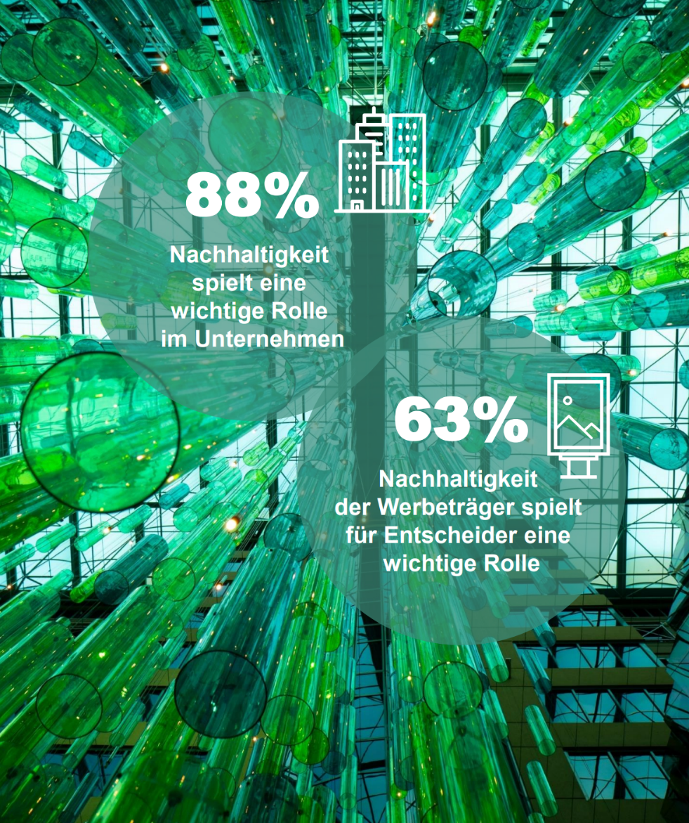
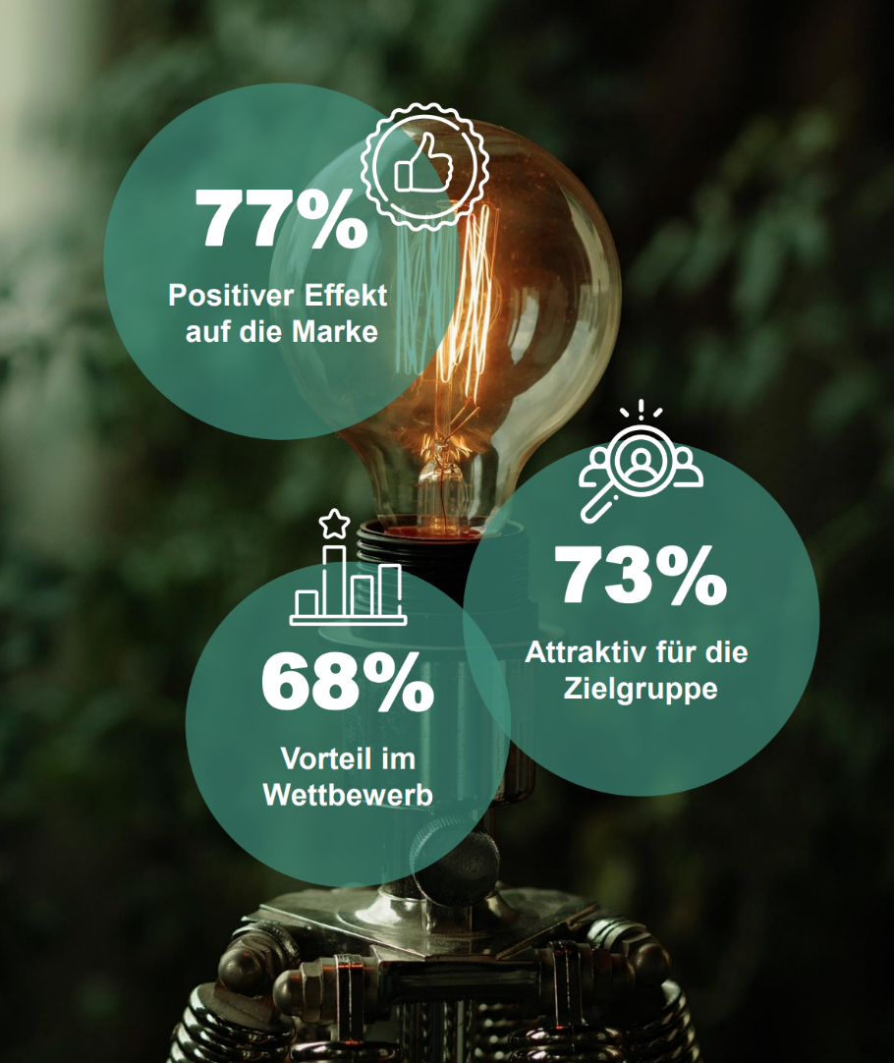
Radiowerbung ist klimafreundlich
IST NACHHALTIGE
MEDIAPLANUNG EIN
WETTBEWERBSVORTEIL?
EINDEUTIG. JA!
NACHHALTIGKEIT HAT BEI ENTSCHEIDERN HOHE RELEVANZ
Quelle: Umfrageergebnis bei Mediaentscheidern, Appinio/Mediascale; Basis: All(N=158)

Slide 3
CO2 Emissionen der Medien für die Werbeausstrahlung
67 kg
34 kg
14 kg
9 kg
1 kg
4 kg
Legende
Radiowerbung 10.000 Kontakte
TV-Werbung linear 10.000 Kontakte
Online Display 10.000 Ad Impressions
Plakat 18/1 Format, 10 Stellflächen
Online-Bewegtbild 10.000 Ad Impressions
Zeitung ½ Seite 5.000 Auflage
Online-Bewegtbild 10.000 Ad Impressions
Zeitung ½ Seite 5.000 Auflage (nordisches Format)
Quelle: Studie „Per Autopilot in den Einkaufskorb“ von AS&S Radio und Radiozentrale
Quelle: Green GRP Rechner von Mediaplus, Stand Juli 2022

